Slide 1
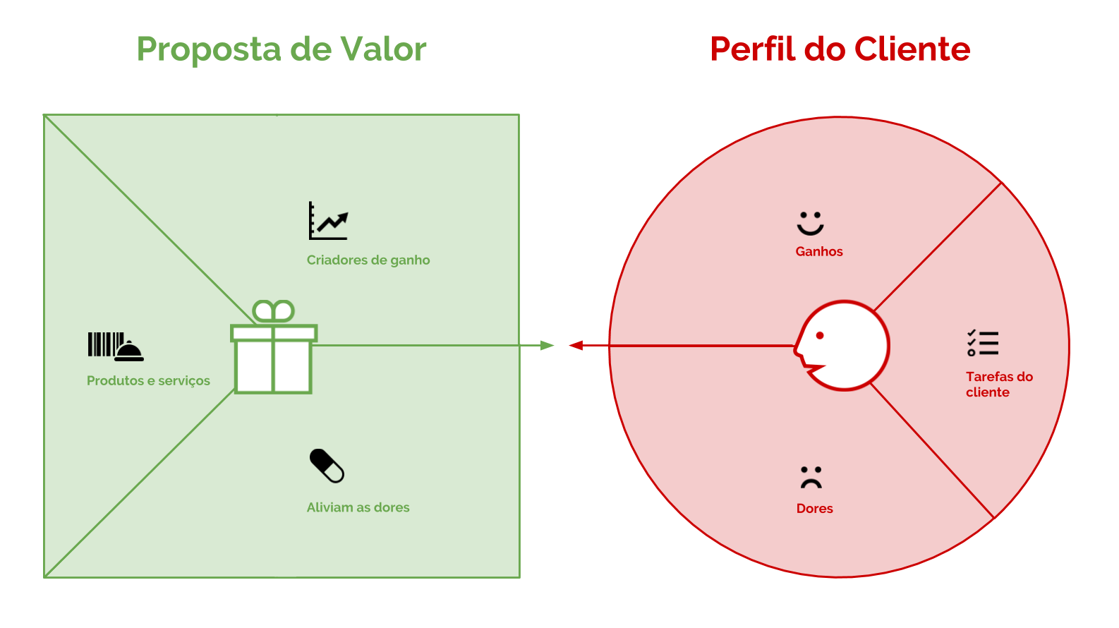
Facilidade na verificação da desistência do cliente antes de ocorrer
Passar Confiabilidade
Fidelização de Clientes
Reter de Clientes
Análise de Churn
Integridade nas predições realizadas
Melhorar o relacionamento com os clientes
Análise detalhada dos motivos da desistência dos clientes
Cancelamento de Contratos
Buscar Inovação
Redução de Custos
Perda de Clientes
Redução dos lucros

